Slide 1
VIÊM PHẾ QUẢN MẠN SINH VIÊN BÁO CÁO:
NGUYỄN THỊ THÚY QUỲNH
TRIỆU VĂN BẢO QUỐC
NGUYỄN THỊ TƯỜNG SA
NGUYỄN THỊ SIM
LÊ TUẤN ANH
HOÀNG THỊ TRANG ANH
NGUYỄN THỊ NGỌC CHÂU
PHẠM THỊ ÁNH CHUYÊN

Slide 2
I. ĐỊNH NGHĨA
Viêm phế quản mãn là bệnh đặc trưng bởi sự tạo lập đàm nhớt nhiều trong phế quản và biểu hiện ho khạc đàm tối thiểu 3 tháng liên tục trong một năm, kéo dài trong hai năm liên tiếp.
Người ta phân làm 3 loại viêm phế quản mãn dựa vào bệnh sinh, điều trị và tiên lượng:
Viêm phế quản mạn đơn thuần (viêm phế quản mạn không tắc nghẽn): biểu hiện chủ yếu ở đường thở trung tâm và phế quản có phản ứng bình thường với các kích thích và có tiên lượng tốt.
VPQM tắc nghẽn dạng co thắt (dạng hen): có sự tăng phản ứng phế quản với các kích thích một cách bẩm sinh hay mắc phải.
VPQM tắc nghẽn dạng khí phế thủng: biểu hiện sự tắc nghẽn đường hô hấp ngoại biên (phế quản, tiểu phế quản < 2mm) và có tiên lượng xấu.

Slide 3
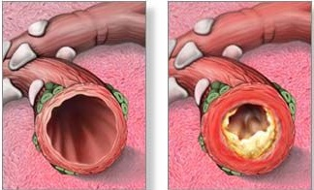
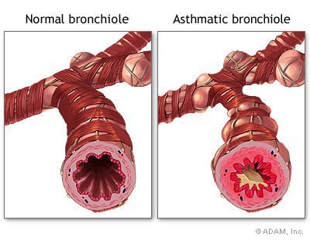
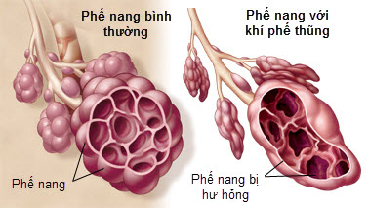

Slide 4
II. NGUYÊN NHÂN
Viêm phế quản mạn không phải là bệnh nhiễm trùng mà biểu hiện là sự mất cân bằng giữa cơ chế bảo vệ của cơ thể và yếu tố độc hại của môi trường.
Lúc đầu có sự suy yếu lớp nhầy lông, sau đó dẫn đến nhiễm trùng và tắc nghẽn, cuối cùng gây mất bù tim phổi.
Nguyên nhân chưa rõ nhưng những yếu tố nguy cơ đã được xác nhận:
II.1 Thuốc lá:
90% bệnh nhân viêm phế quản mạn có hút thuốc lá, bệnh thường xảy ra sau 50 tuổi do sự tích tụ của thuốc lá, nếu hút thuốc nhiều từ khi còn trẻ thì tỉ lệ viêm phế quản mạn tăng lên gấp đôi so với nhóm không hút thuốc.

Slide 5
II. NGUYÊN NHÂN (tt)
II.2 Môi trường làm việc:
Những chất độc hại có thể gây ra và làm nặng hơn viêm phế quản mạn: khí chlor, phosgen, nitơ, isocyanate có thể gây tổn thương đường hô hấp trung tâm nhưng nếu tiếp xúc kéo dài, đặc biệt có các yếu tố nguy cơ khác như hút thuốc lá hay nhiễm trùng kéo dài dễ gây viêm phế quản mạn.
II.3 Dị nguyên:
Có sự tăng nhẹ bạch cầu ái toan, tăng nhẹ IgE, tăng phản ứng da đối với dị nguyên ở người hút thuốc lá, có thể do tăng nhạy cảm với khói thuốc hay vi khuẩn cư trú ở đường hô hấp hay tăng tính thấm của niêm mạc phế quản đối với sự xâm nhập của kháng nguyên vào cơ thể.

Slide 6
II. NGUYÊN NHÂN (tt)
II.4 Tuổi:
Tuổi cao là một yếu tố nguy cơ thật sự, có liên quan đến sự tích tụ độc tính của thuốc lá làm tổn thương đường hô hấp.
II.5 Yếu tố xã hội:
Ở nước công nghiệp, tỉ lệ viêm phế quản mạn cao ở người có thu nhập thấp, nhóm này tăng rõ rệt khi hút thuốc lúc làm việc, cư trú ở vùng ô nhiễm nặng, điều kiện sống thấp và ít được chủng ngừa.
II.6 Giới tính:
Viêm phế quản mạn có ưu thế ở nam so với nữ do có liên quan đến thuốc lá.
II.7 Yếu tố khí hậu:
Khí hậu lạnh và khô gây co thắt phế quản ở bệnh nhân viêm phế quản mạn dạng hen.
II.8 Nhiễm trùng:
Nhiễm trùng là yếu tố khởi phát trong 1/3 trường hợp, nhiễm trùng tái đi tái lại sẽ làm giảm chức năng hô hấp.

Slide 8
III. BỆNH SINH
III.1 Sự suy yếu lớp trụ lông:
Hít chất độc hại lúc đầu chỉ làm giảm chức năng của lớp biểu mô trụ lông.Suy giảm chức năng lớp trụ lông có hồi phục lúc ban đầu sẽ dần dần tiến triển đến tổn thương thực thể và cơ chế tái tạo ngày càng giảm dần.
III.2 Nhiễm trùng:
Giai đoạn 2 đặc trưng bởi nhiễm trùng do mất chức năng của lớp trụ lông và sự cư trú của vi khuẩn.

Slide 9
III. BỆNH SINH (tt)
III.3 Tắc nghẽn đường thở:
Tắc nghẽn đường thở trong giai đoạn 3 do viêm dầy lớp niêm mạc và ứ đọng đàm nhớt ở đường hô hấp nhỏ. Một số trường hợp có tăng đáp ứng không đặc hiệu của phế quản đối với các kích thích và gây co thắt phế quản. Sự tăng đáp ứng có thể bẩm sinh hay mắc phải.
Có 2 giả thuyết:
Viêm: do các chất chuyển hoá của acid arachidonic, chất oxid hoá, protease từ bạch cầu hạt, đại thực bào, vi khuẩn, virus gây viêm và kích thích đường hô hấp.
Dị ứng: có tăng IgE trong một số nhiễm virus, cơ chế này quan trọng ở trẻ em hơn người lớn.

Slide 10
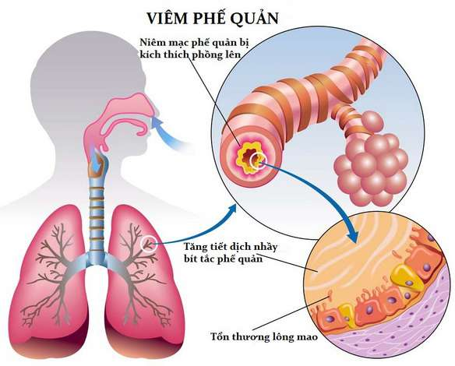

Slide 11
IV. CHẨN ĐOÁN

Slide 12
LÂM SÀNG
1. Viêm phế quản mạn không tắc nghẽn
(Viêm phế quản mạn đơn thuần)
Ho là triệu chứng khiến bệnh nhân đến khám bệnh. Ho cách quãng hay kéo dài, thường kèm khạc đàm, lúc đầu thường ho vào buổi sáng, về sau ho dễ xuất hiện khi hít chất kích thích và cuối cùng ho kéo dài. Giai đoạn này dễ bỏ qua.
Đàm lúc đầu nhầy, khi bội nhiễm trở nên mủ và số lượng nhiều hơn. Ho khạc đàm có thể còn kéo dài 6 tháng sau khi ngưng hút thuốc lá.
Khó thở khi gắng sức đôi khi có trong giai đoạn này, có lẽ do thừa cân, kém vận động, tăng HbCO trong máu do hút thuốc.
Khám thực thể đôi khi phát hiện ran ẩm và mất khi hít sâu hay ho.

Slide 13
LÂM SÀNG (tt)
2. Viêm phế quản mạn tắc nghẽn dạng hen
Ngoài ho khạc đàm, bệnh nhân thường than phiền về triệu chứng khó thở: xuất hiện từng cơn, phần lớn sau nhiễm trùng, tiếp xúc với các kích thích (lạnh, gắng sức, dị nguyên, khí độc...).
Khám trong cơn khó thở phát hiện ran rít, ngáy khi thở ra, đôi khi có ran ẩm, thường mất khi ho.

Slide 14
LÂM SÀNG (tt)
3. Viêm phế quản mạn tắc nghẽn dạng khí phế thủng
Khó thở khi gắng sức là triệu chứng chủ quan nổi bật, khi nặng hơn bệnh nhân khó thở cả khi nghĩ ngơi.
Ho khạc đàm trong giai đoạn này mất dần.
Khám: lồng ngực hình thùng, thở ra kéo dài, rì rào phế nang giảm hay mất.

Slide 15
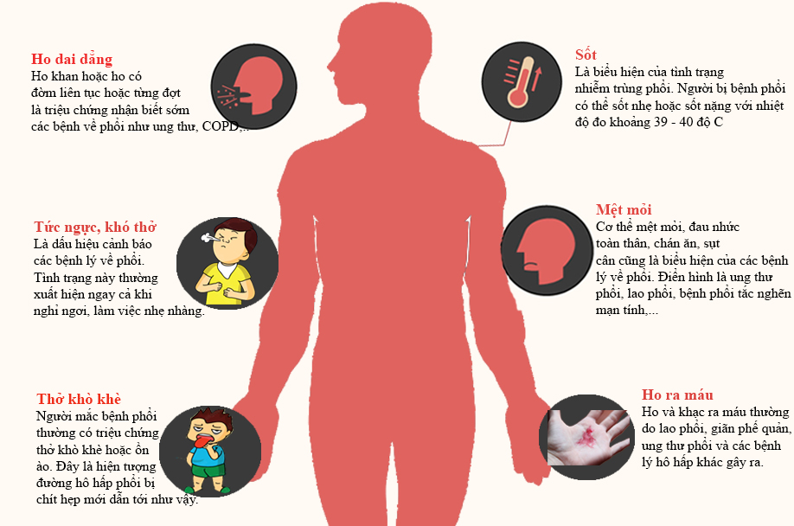

Slide 16
CẬN LÂM SÀNG
1. Xét nghiệm huyết học : Công thức máu
2. Xét nghiệm sinh hoá
Đo IgA, IgG, IgM để phát hiện hội chứng giảm kháng thể.
Đo a1 protease inhibitor.
Khí máu động mạch giúp theo dõi diễn tiến và mức độ suy hô hấp.
3. Vi trùng học : Nhuộm và cấy vi khuẩn.
- Hemophillus và pneumococcus là 2 vi khuẩn thường gặp nhất trong viêm phế quản mạn.
- Vi khuẩn khác: Bramhamella catharrhalis, Pseudomonas aerusinosa, Staphylococcus.
4. X-quang tim phổi thẳng
5. Nội soi phế quản
Giúp loại trừ một số bệnh có triệu chứng giống hay đi kèm viêm phế quản mạn: K phế quản, lao, dò hạch lao vào phế quản, hít dị vật…

Slide 17
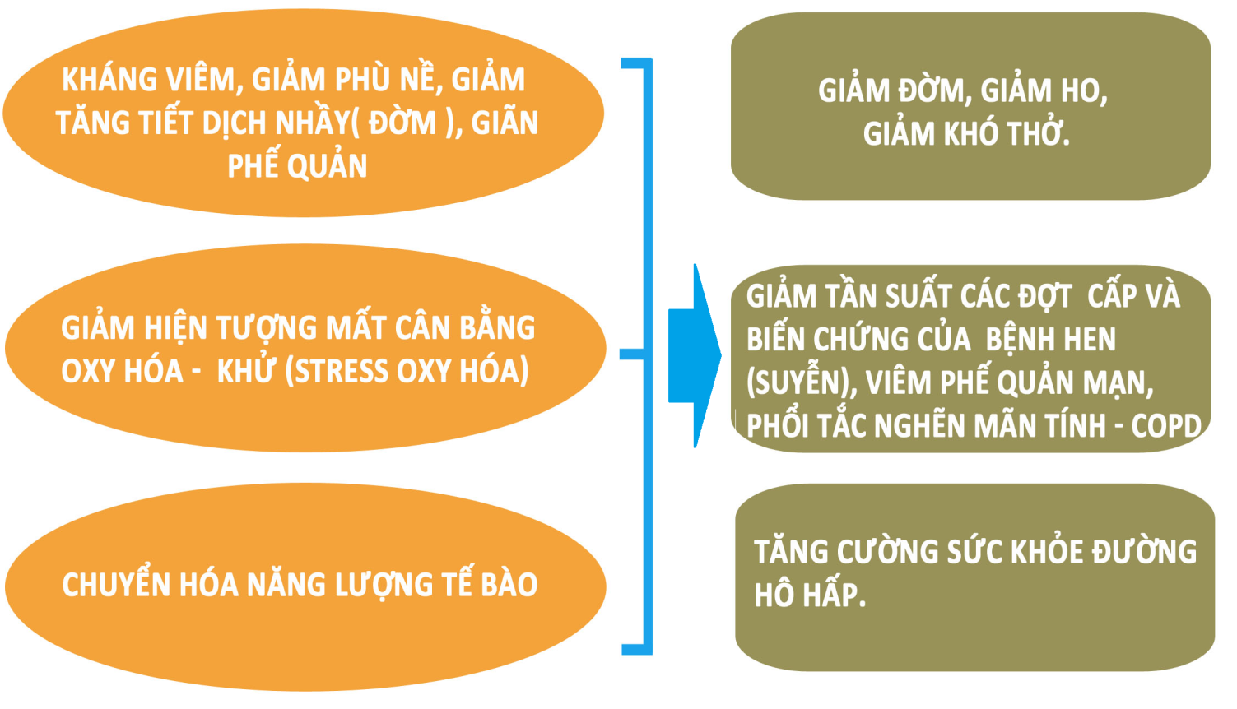
VI. ĐIỀU TRỊ
KIỂM SOÁT
VIÊM PHẾ QUẢN MẠN

Slide 18
VI. ĐIỀU TRỊ (tt)
VI.1 Kháng sinh
Chỉ sử dụng kháng sinh khi có dấu hiệu nhiễm trùng (sốt, đàm tăng số lượng, đổi màu…).
Kháng sinh ban đầu thường là nhóm có phổ rộng đối với các vi khuẩn thường gặp nhất như Amoxicilline, Erythromycine). Nếu lâm sàng không đáp ứng với các thuốc trên thì chuyển sang Cephalosporin thế hệ 2 hoặc Fluoroquinolone.
VI.2 Điều trị triệu chứng
Thuốc dãn phế quản nên dùng bằng đường khí dung (Ventolin, Bricanyl, Combivent…).
Corticoide chỉ sử dụng trong đợt cấp.
Oxy trị liệu khi có dấu hiệu suy hô hấp cấp, dùng oxy kéo dài khi bệnh nhân có suy hô hấp mạn tính nhằm duy trì Pa02 từ 60 đến 80mmHg.
Kết hợp vật lý trị liệu hô hấp.

Slide 19
VII. PHÒNG BỆNH
Phòng bệnh khi còn ở giai đoạn viêm phế quản mạn đơn thuần:
Ngưng thuốc lá
Điều trị tốt các đợt nhiễm trùng
Vật lý trị liệu hô hấp.

